Slide 1
BÀI 3:
CHƯƠNG TRÌNH MÁY TÍNH
VÀ DỮ LIỆU

Slide 2
NỘI DUNG
1
DỮ LIỆU VÀ KIỂU DỮ LIỆU
2
CÁC PHÉP TOÁN VỚI DỮ LIỆU KIỂU SỐ
3
CÁC PHÉP SO SÁNH
4
GIAO TIẾP NGƯỜI –MÁY TÍNH

Slide 3
1. DỮ LIỆU VÀ KIỂU DỮ LIỆU
Tất cả những thông tin được lưu giữ trong máy tính gọi là dữ liệu.
 Để dễ dàng quản lý và tăng hiệu quả xử lý, các ngôn ngữ lập trình thường phân chia dữ liệu thành các kiểu khác nhau: chữ, số nguyên, số thập phân, …
Chao cac ban
2007 + 5123 = 7130
1927.5 chia 3 bang 642.50000
Dòng chữ
Phép toán với các số

Slide 4
1. DỮ LIỆU VÀ KIỂU DỮ LIỆU
 Các kiểu dữ liệu thường được xử lý theo các cách khác nhau. Chẳng hạn, ta có thể thực hiện các phép toán số học với các số, nhưng với các kí tự hay xâu kí tự thì các phép toán đó không có ý nghĩa.
 Các ngôn ngữ lập trình thường định nghĩa sẵn một số kiểu dữ liệu cơ bản:
+ Xâu kí tự: là dãy các kí tự tạo từ bảng chữ cái của
ngôn ngữ lập trình. Trong NNLT Pascal xâu kí tự được
đặt trong cặp dấu nháy đơn ‘ ‘
+ Số nguyên: vd như 1; 600; 990; …
+ Số thực: vd như 1.5; 3.7; …

Slide 5





1. DỮ LIỆU VÀ KIỂU DỮ LIỆU
Các kiểu dữ liệu cơ bản trong Pascal:
  Là kiểu số thực.
  Phạm vi giá trị:
Giá trị tuyệt đối trong khoảng 1.5x10⁻⁴⁵ đến 3.4 x 10³⁸ và số 0.
  Ví dụ: -2.5, 1, 0.86.
- Là kiểu kí tự.
- Phạm vi giá trị:
1 kí tự trong bảng chữ cái.
Ví dụ: ‘a', ‘A', ‘1', ‘+',
‘ '.
  Là kiểu số nguyên.
  Phạm vi giá trị:
  -32768 đến 32767.
  Ví dụ: 3, -9, 60.
Integer
Char
Real
- Là kiểu logic.
- Phạm vi giá trị:
True, False.
- Ví dụ: True, False.
  Là kiểu xâu kí tự.
  Phạm vi giá trị:
Tối đa 255 kí tự.
  Ví dụ: ‘Chao cac ban', ‘2/9/1945'.
Boolean
String

Slide 6
Học sinh vận dụng đánh dấu ✓vào ô tương ứng các kiểu dữ liệu trong pascal:
✓
✓
✓
✓
✓
✓
✓
✓
✓
✓

Slide 7
Kí hiệu của các phép toán số học trong ngôn ngữ Pascal:
2. CÁC PHÉP TOÁN VỚI DỮ LIỆU KIỂU SỐ:
 Với mọi ngôn ngữ lập trình, ta có thể thực hiện các phép toán cộng, trừ, nhân, chia với các số nguyên và số thực. Xem bảng 1.2 SGK/21
Kí hiệu | Phép toán | Kiểu dữ liệu
+ | Cộng | Số nguyên, số thực
- | Trừ | Số nguyên, số thực
* | Nhân | Số nguyên, số thực
/ | Chia | Số nguyên, số thực
div | Chia lấy phần nguyên | Số nguyên
mod | Chia lấy phần dư | Số nguyên

Slide 8
Ví dụ các phép toán trong pascal:
5/2= 2.5
5 div 2 = 2
5 mod 2 = 1
Phép chia
Chia lấy phần nguyên
Chia lấy phần dư
10/3= ?
10 div 3 = ?
10 mod 3 = ?
50/4= ?
50 div 4 = ?
50 mod 4 = ?

Slide 9
Ví dụ các phép toán trong pascal:
3*x*x+2
(3*x*x+2)/(y-1)
((3*x*x+2)*(x*x+y))/(y-1)

Slide 10
3. CÁC PHÉP SO SÁNH:
 Kết quả của một phép so sánh chỉ có thể là Đúng hoặc Sai
Ví dụ: 5>3 có kết quả là True, 4< -6 có kết quả là False
 Kí hiệu các phép so sánh có thể khác nhau tùy theo từng NNLT.
 Kí hiệu các phép so sánh trong Pascal: xem Bảng 1.3 SGK/22

Slide 11
Kí hiệu các phép so sánh trong Pascal: xem Bảng 1.3 SGK/22
Kí hiệu | Phép so sánh | Ví dụ
= | Bằng | 5 = 5
<> | Khác | 6 <> 5
< | Nhỏ hơn | 3 < 5
<= | Nhỏ hơn hoặc bằng | 5 <= 6
> | Lớn hơn | 9 > 6
>= | Lớn hơn hoặc bằng | 9 >= 6

Slide 12
4. GIAO TIẾP NGƯỜI – MÁY TÍNH:
 Quá trình trao đổi dữ liệu hai chiều giữa người và máy tính khi chương trình hoạt động thường được gọi là giao tiếp hoặc tương tác giữa người và máy tính.
 Một số trường hợp tương tác giữa người và máy tính: Xem SGK/23, 24
+ Thông báo kết quả tính toán
+ Nhập dữ liệu
+ Tạm ngừng chương trình
+ Hộp thoại

Slide 13
BÀI TẬP VẬN DỤNG
Bài 1: Hãy phân biệt ý nghĩa của các câu lệnh Pascal sau đây:
Writeln (‘5+20=’ , ‘20+5’); và Writeln (‘5+20=’ , 20+5);
Hai lệnh sau đây có tương đương nhau không? Tại sao?
Writeln (‘100’); và Writeln (100);

Slide 14
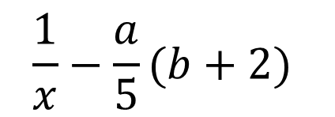
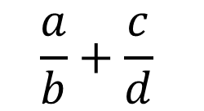

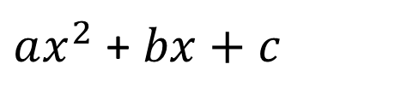
Bài 2: Viết các biểu thức toán dưới đây với kí hiệu trong Pascal:
a)
$$\frac{a}{b}+\frac{c}{d}$$
b)
$ax^{2}$ + $bx+c$
$$\frac{1}{x}−\frac{a}{5}(b+2)$$
c)
d)
$${(a}^{2}+{b)(1+c)}^{3}$$

Slide 15


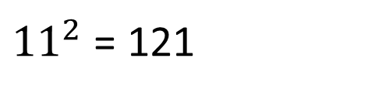
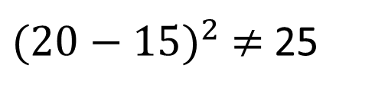
Bài 3: Hãy xác định kết quả của các phép so sánh
sau đây:
a)
$$15 −8≥3$$
b)
${(20−15)}^{2}$ $≠$25
c)
${11}^{2}$ = 121
$$x>10−3x$$
d)
Chuyển các biểu thức trên sang kí hiệu trong Pascal.

Slide 16

DẶN DÒ
Xem SGK bài thực hành 2;
Xem SGK bài 4.
Tuần 6 làm bài KTTX lần 1 từ bài 1 đến bài 3

